Slide 1
Қашықтықтан оқытудағы баланың күн тәртібі
«Өскемен қаласының білім беру бөлімі»мм
Ата-аналарға ұсыныстар

Slide 2
Күн тәртібін сақтау
Күн тәртібін сақтап үйренген бала сау болып өседі. Оның дене белсенділігі үшін күші жеткілікті, демалуға да қосымша уақыты болады.

Slide 3
Отбасы құндылықтарын бағалауға тәрбиелеу
Күн тәртібі жалпы ережелердің бөлігі болуға тиіс. Ата-аналар балаға бірлескен іс-қимылдарға деген қызығушылықты және отбасылық құндылықтарға, дәстүрлерге деген құрметті сіңіруі тиіс.

Slide 4
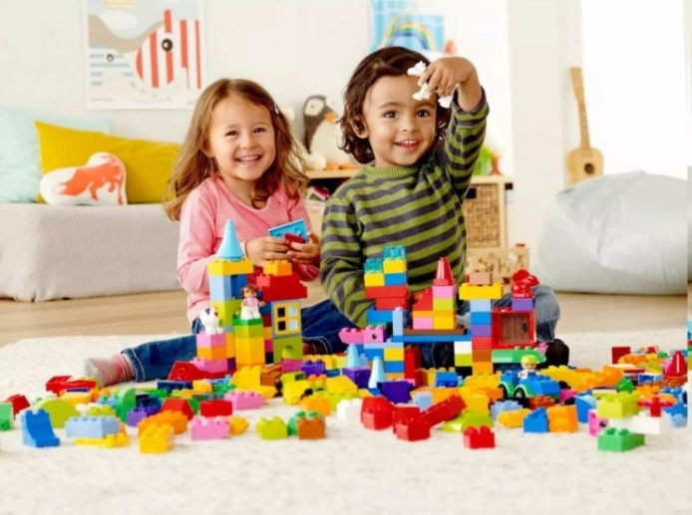
Уақытты тиімді пайдалануды дағдыға айналдыру
Бала кезінде қалыптасқан әдеттер уақытты тиімді пайдалануға көмектеседі: бала ешқайда асықпаса да көп уақытын үнемдейді. Бұл ретте ол әрдайым көңілді, өйткені ол мазасыздыққа және үрейге бой алдырмайды.

Slide 5
Ойын-сауықты күту
Күн тәртібі - бұл міндетті күнделікті әрекеттердің құрғақ тізбесі ғана емес, бұл икемді ережелер. Демалыс күндеріне ерекше көңіл бөліңіз, оларды жағымды оқиғаларға толтырыңыз.

Slide 6
қатаң тәртіпке үйрету
Егер күн тәртібін сақтаса, бала сабаққа отыруға немесе ұйқыға дайындалуға уақыт келгендігін білетін болады және бала ересектердің мәжбүрлеуінсіз бәрін өзі жасайды.

Slide 7
Дербестік пен жауапкершілікті дамыту
Нақты тәртіпке үйренген бала іс-әрекетін қандай уақытта істеу керектігін дәл білетін болады. Ал ересектер тарапынан көңіл бөлу және қолдау балаларды шабыттандырады және жауапкершілік сезімін қалыптастыруға көмектеседі.

Slide 8
Күйзелістік жағдайларды бақылай білу
Баланың өміріндегі әрбір өзгеріс - оның психикасына кері әсерін тигізеді. Күн тәртібін сақтау балаға күйзелісті тез жеңуге және үйреншікті арнаға оралуға көмектеседі.

